Slide 1



软件定义汽车
数字化、创新、行业领先

Slide 2

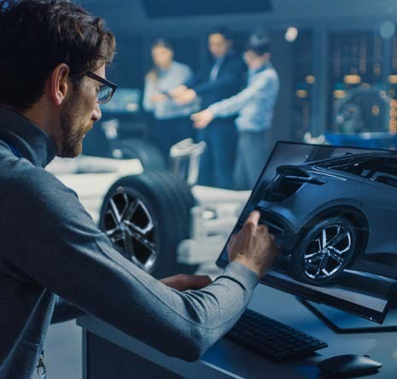
软件定义汽车是未来趋势
影响体现在以下各方面：
数字化供应链和制造：由于该行业面临的问题是缺乏敏捷性和快速转型所需的灵活性，因此启用软件的生产至关重要。
01
02
汽车间内容传输：代工企业开始探索软件在线升级 (SOTA) 和固件在线升级 (FOTA)，带来了服务、售后和数据共享等各种商机。
随着汽车制造商开始对互联、自主、共享和电动驾驶（简称 CASE）的探索，加上新进入者和现有企业的发展，竞争变得异常激烈。
汽车行业正在发生颠覆性改变，竞争格局大洗牌将在五年内发生。而接下来的 12 个月将是决定性时期，关注重点将更加集中，尤其会聚焦到电气化、软件集成和客户旅程的数字化。
03
建立创新文化：汽车企业希望增加专业知识、敏捷性和弹性以推动增长，因此与技术提供商的合作至关重要。
软件将在几年内成为汽车企业的差异化因素。
麦肯锡未来出行研究中心（MCFM）
04
拥抱云技术：将开放、可靠和灵活的应用程序平台部署到 Vehicle Edge 来使用云产品实现盈利，是取得成功的基础。
05
采用互联平台硬件：避免提供商锁定以及多云、本地和边缘用例所需的开放网络管理。

Slide 3
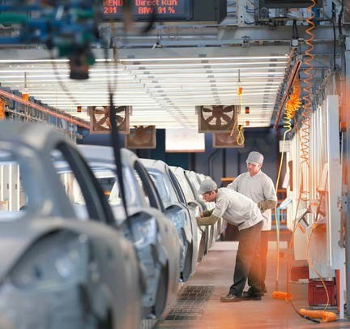


汽车行业的数字化转型之旅
行业的现在？
如何通往该未来？
汽车行业正在对研发、IT 系统和人才进行巨额投资。 目前，这项支出是十大研发支出之一。与谷歌、微软、AWS 和其他 IT 提供商合作开发世界领先的软件，让该行业成为了数字化和产品创新的领导者。然而，只有大约 10% 的编程是在内部进行的。
行业的未来？
到 2030 年，所有新车都将运行制造商自己的软件，而且 60% 的编程将在内部进行。目标是使主要工厂成为“创新和完全网络化生产的旗舰”。这意味着到 2050 年实现智能联网供应链、数字化售后和气候中和，这是恢复盈利增长的行业标准计划。
如果企业想持续领先于行业进入者，未来 5-10 年的创新至关重要，开发标准化的集团平台也很重要，这样行业才能保持技术独立。
作为行业数字化计划的一部分，大多数公司会：
在 2026 年前将固定成本降低 10%
每年提高 5% 的生产力
将材料成本降低 5-8%
每年在软件功能上花费 30 亿美元
在五年内增加 150% 的 IT 员工
将编程刻进企业 DNA
“我们必须成为一家软件驱动的汽车公司。”
大众汽车集团管理董事会主席赫伯特·迪斯 (Herbert Diess)

Slide 4
汽车制造商如何使用软件来克服关键挑战？
研发可靠的汽车自主性来提高接受度
对于将汽车控制权交给计算机以及依赖流数据来控制汽车安全，用户有担忧是很正常的。是否接受更高的汽车自主性，其实取决于自动驾驶辅助功能是否足够可靠和先进。软件驱动技术可以弥补驾驶员控制和计算机控制之间的差距。
联网汽车：将汽车变成设备来提升客户体验和安全性
研发通过 SOTA 和 FOTA 网络连接提供的专有软件解决方案和数字服务，为汽车制造商创造新的收入来源并提高用户的满意度。
汽车生成的数据可以用于安全和其他服务，并帮助汽车连接到其他汽车和道路环境。
答案是开放和互操作。
Linux 将成为整个汽车行业的通用操作系统，它将通过创建定制分发来实现更简单的伙伴关系和协作。
通过使用开源技术，汽车行业的每个参与者都可以推动创新。产品版本的客户反馈将变得更加频繁，行业可以克服其主要障碍。
5600万+
使用最新技术来吸引人才
优秀的人才往往不希望使用旧的技术，他们想要参与新颖和令人兴奋的项目。要延续增长，汽车制造商需要吸引和留住最优秀的开发人员，让他们投身于最新的平台和多种应用程序，并使用广泛的合作伙伴生态系统。
通过工业 4.0 获得敏捷性和弹性
借助自动化和数字化制造、端到端供应链可见性和弹性的敏捷流程，汽车制造商可以优化效率和成本效益。
有了智能应用技术和合适的合作伙伴，汽车制造商可以让企业面向未来，并更好地了解影响该行业的创新技术。
开发人员为开源项目做出了贡献
BCG

Slide 5
汽车行业的未来将建立在：
Linux：SAP 和车载应用程序的首选操作系统
容器：使用领先的容器管理平台 Rancher
SLES：运行 SAP 的推荐操作系统
SLE Micro：适用于 Edge 的 Linux 操作系统
K3s：适用于 Edge 的 Kubernetes 发行版
SUSE 是经验丰富、值得信任和集成广泛的厂商，是汽车行业理想的软件合作伙伴。
SUSE 是基于轻量级 Linux、Kubernetes 和存储产品，适用于 x86 或 Arm 的智能边缘计算解决方案领导者。
生产线上
现代化的制造业 IT 将在车间实现预测性维护、机器学习和服务，例如选股应用程序和使用移动边缘设备代替固定 PC。SUSE 是早期的创新者，可以通过关键的 Edge Kubernetes 发行版和 Edge 操作系统助你实现工业 4.0 转型。
汽车行业转型是一场竞赛，以下是 SUSE 可以提供的帮助：
客户体验链中
随着客户体验各部分的数字化，新服务的开发速度将变得至关重要。用户和开发人员之间的快速反馈循环、持续交付和基于软件的服务改进都需要高质量的 DevOps、企业软件敏捷开发和尖端工具。
容器化应用程序和 Kubernetes 是云原生转型的核心。
无论你的应用程序运行在本地、云端还是边缘设备上，Rancher 都能帮助你进行容器管理。
SUSE 在向汽车行业提供开源技术方面拥有悠久的历史。我们是 1992 年第一家上市的 Enterprise Linux 分销商，目前，15 家最大的汽车供应商中有 12 家都在使用我们的解决方案。
我们的嵌入式汽车解决方案将为未来的高级自动驾驶奠定基础。你可以使用我们的边缘系统和网络功能，它们具有无与伦比的安全性、智能计算和弹性的开源开发。
SUSE 可以帮助你从单一位置管理边缘和嵌入式设备，为你提供一个中央管理平台。作为专业的厂商，我们为所有汽车边缘用例带来一致性、高性能、可靠性和安全性。
车内
借助 SUSE，获得一个开放且安全的软件平台，并在该平台上开发未来的驾驶体验。使用单一、统一的代码库（Intel、ADM、Arm）和实时且经过安全认证的 Linux。
用户能获得多层质量保证以及较长的生命周期，此外，我们与 Bosch Car Multimedia 是合作伙伴，而 Bosch Car Multimedia 为数百万辆汽车上的十亿多个联网设备提供了支持。

Slide 6
SUSE 如何改变全球汽车行业
Daimler AG
SUSE 软件将 IT 服务配置时间缩短至 20 分钟，并将 UNIX 实例数量减少了 40%。
Honda Pakistan
使用 SUSE 和 SAP 创造更好的客户体验，确保运行时间和系统可用性。
了解更多
了解更多
Bosch Car Multimedia
使用多个 SUSE 产品减少 IT 支出并提高系统可靠性。
Continental AG
使用 Rancher 将迁移时间减少 80% 并将升级时间减少 80%。
了解更多

Slide 7
了解更多
要了解 SUSE 如何助你实现汽车业务的数字化转型，请联系我们。
请访问：
https://suse.to/automotive

